Slide 1
Campanha de Conscientização Tema: Doação de sangue pelos homossexuais
Beatriz Buzati
Isabela Basso
Pollyana Rocha
Comunicação Digital e Novas Mídias
Prof. Dr. Artur Matuck
Novembro - 2013

Slide 2
Fundamentação Jurídica
Segundo a PORTARIA MS 1.353/2011 da Legislação que estabelece as seguintes regras para doação de sangue:
Art. 1º: Aprovar, na forma do Anexo a esta Portaria, o Regulamento Técnico de Procedimentos Hemoterápicos.
§ 5º A orientação sexual (heterossexualidade, bissexualidade, homossexualidade) não deve ser usada como critério para seleção de doadores de sangue, por não constituir risco em si própria.

Slide 3
Seção II - Da Doação de Sangue
Art. 34. Para a seleção de doadores, devem ser adotados medidas e critérios que visem à proteção do receptor.
§ 11. Em situações de risco acrescido vivenciadas pelos candidatos, devem ser observados os seguintes critérios:
IV – Considerar inapto temporário por 12 meses o candidato que tenha sido exposto a qualquer uma das situações abaixo nos últimos 12 meses:
d) homens que tiveram relações sexuais com outros homens e/ou as parceiras sexuais destes;

Slide 4
Fundamentação ética
Diante do problema enfrentando para doar sangue, muitos homossexuais encontram uma única alternativa para conseguir realizar a doação, eles omitem a informação de que são homossexuais.
Omitir a informação não configura nenhum crime, mas a questão se torna ética quando o individuo é socialmente obrigado a omitir sua orientação sexual. Ocorre um desrespeito com a sua dignidade, já que ele acaba tendo que esconder quem é na realidade. Além da falta de respeito, encontramos, também, o preconceito e a discriminação “mascarados”.

Slide 5
Fundamentação histórica
2006: Fundada a primeira igreja voltada predominante para o público gay.
2008: A cirurgia para mudança de sexo passou a poder ser feita em hospitais públicos.
2010: Os transexuais passaram a poder usar seu nome social (como preferem ser chamados) em cadastros dos órgãos em que trabalham, crachás de identificação, no endereço de e-mail servidor e na lista de ramais do órgão.
2013: O Conselho Nacional de Justiça (CNJ) aprovou uma resolução que obriga os cartórios de todo o País a converterem uniões estáveis homoafetivas em casamentos civis.

Slide 6
Fundamentação histórica
Percebemos que os homossexuais, com o decorrer da história e através de uma batalha que ainda é travada todos os dias, começam cada vez mais a ser percebido como igual pela parcela da população que resiste a essa verdade. Esse é outro motivo importante para que o homossexual tenha o direito de doar sangue assim como qualquer heterossexual, porque, além de isso ser uma representação do preconceito de nossa sociedade, contribui para que as pessoas cada vez mais sejam tratadas como iguais.

Slide 7
Fundamentação teórica
Como o tema da campanha é algo atual e que está em constante debate pela sociedade, não há uma fundamentação teórica concreta ainda. O que se encontra são alguns autores autônomos que estruturam o problema e argumentam sobre porque os homossexuais devem ter o direito de doar sangue.

Slide 8
Contra argumentação
Pessoas que argumentam contra a doação de sangue dos homossexuais costumam dizer que é porque a probabilidade de um homem que se relaciona sexualmente com outro homem ter AIDS é maior do que a de um homem que se relaciona sexualmente com uma mulher. O que ocorre é que, através do sexo anal, devido a quantidade de vasos sanguíneos existentes na região anal, a contração de DSTs é maior.
Isso não justifica a proibição, já que um heterossexual tem que passar por exames de sangue para checar se ele não tem DSTs, enquanto o homossexual não pode nem passar por essa triagem pela suposição de que ele tem AIDS, o que, nos dias de hoje, é um absurdo.

Slide 9
Desenvolvimento da Campanha de Comunicação

Slide 10
Seu preconceito custa uma vida
O slogan busca transmitir a ideia de que o que salva vidas é o sangue, independente de sua “origem”. Ou seja, não importam as escolhas pessoais que cada doador fez em sua vida. A partir do momento em que são feitos os devidos exames (os mesmos à que são submetidos os heterossexuais), indivíduos homoafetivos devem ser considerados doadores assim como qualquer outro cidadão. O fato é que, ainda que indiretamente, impedir homossexuais de doarem sangue limita o número de doadores e, portanto, a disponibilidade de sangue para àqueles que necessitam.

Slide 11
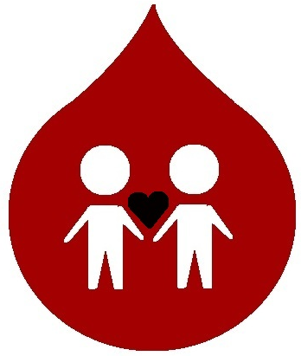
Logo
Uma gota de sangue com dois bonequinhos masculinos (estilo de portas de banheiros) de mãos dadas. Assim como o slogan, o logo deve reforçar a ideia de que o sangue de um homossexual é tão valioso e benéfico quanto o de qualquer outro doador.

Slide 12
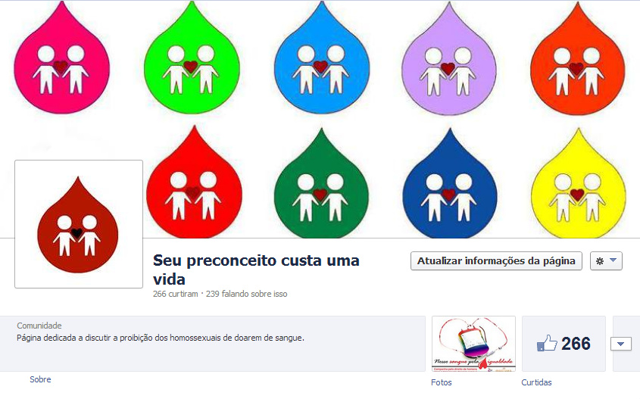
Página no Facebook

Slide 13
Postagens
https://www.facebook.com/seupreconceitocustaumavida

Slide 14
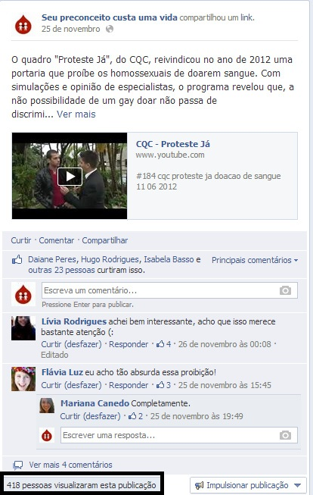
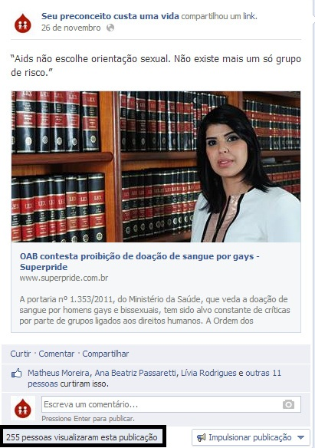

Slide 15
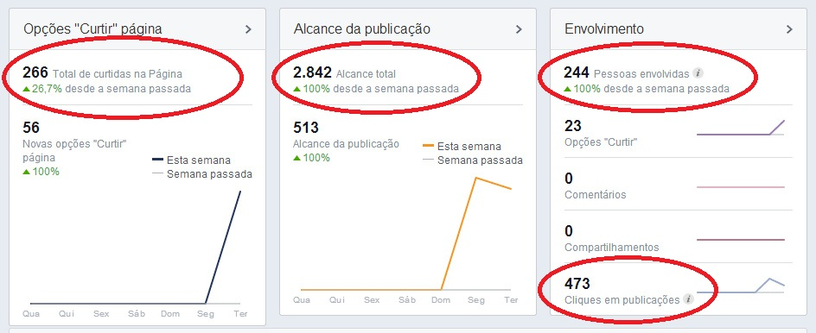
Dados

Slide 16
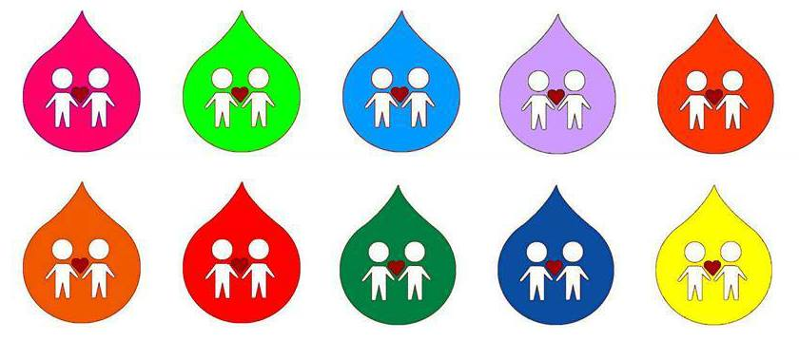
Obrigada!

